Slide 1

Молочные продукты
питьевое молоко и сливки
кисломолочные продукты
масло коровье
сыры
молочные консервы и сухие молочные продукты
мороженое

Slide 2
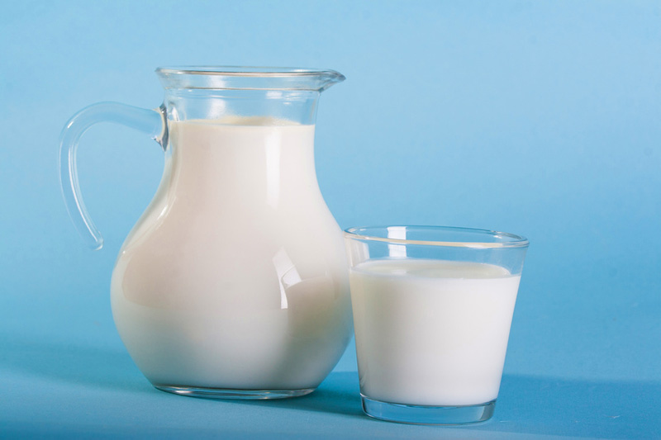
Молоко
Молоко и большинство продуктов его переработки обладают полноценными легкоусвояемыми белками; витаминами A, B, D и др.; жирами и минеральными веществами. Содержит молочный сахар (лактозу).

Slide 3
молоко
Сырое – не подвергалось термической обработке при температуре выше 40 С°или обработке, изменившей его составные части.
Нормализованное – молоко, значения массовой доли жира или белка, или СОМО которого приведены в соответствие с нормами, установленными в нормативных или технических документах.

Slide 4
молоко
Витаминизированное – цельное или нежирное пастеризованное молоко, обогащенное витаминами.
Обезжиренное молоко — обезжиренная часть молока, получаемая сепарированием и содержащая не более 0,05% (?) жира.
Нежирное – пастеризованное молоко, вырабатываемое из обезжиренного молока.

Slide 5
Идентифицирующие свойства
Плотность
Цвет
Прозрачность
Содержание молочного жира
Содержание молочного сахара (лактозы)
Кислотность

Slide 6
Молоко по типу тепловой обработки
Пастеризованное
Топленое
Стерилизованное

Slide 7
Пастеризация
Тепловая обработка смеси молока и сливок при t ниже точки его кипения, ослабляющая или уничтожающая некоторые пороки вкуса и запаха молока.
Виды пастеризации:
низкотемпературная — осуществляется при температуре не выше 76 °С.
высокотемпературная — осуществляется при различных режимах (температура, время) при температуре от 77 до 100 °С.

Slide 8
Топление
Процесс выдержки молока при t при 90°С в течение 3 ч) и нормализации до 4,5 или 6,0% жира.
При этом снижается биологическая ценность молока, но оно приобретает характерные органолептические показатели — ореховый вкус и запах, кремовый или светло-коричневый оттенок.

Slide 9
стерилизация
Тепловая обработка молока при температуре выше 100 °С. При этом полностью уничтожаются все виды содержащихся микроорганизмов.
Применяют следующие виды стерилизации:
Стерилизация в таре при температуре 115-120 °С с выдержкой 30 и 20 мин.
Обработка ультравысокими температурами в пределах 140 °С с выдержкой 2 с (УВТ-обработка или ультра пастеризация).

Slide 10
Квалиметрическая Фальсификация
Для предохранения молока от быстрого скисания недобросовестные производители в него добавляют мел, известь, соду.
Квалиметрическая фальсификация также достигается за счет разбавления молока водой, снятия сливок и продажи восстановленного молока вместо цельного.
Разбавление водой молока влияет на его натуральный цвет, плотность, жирность, кислотность.

Slide 11
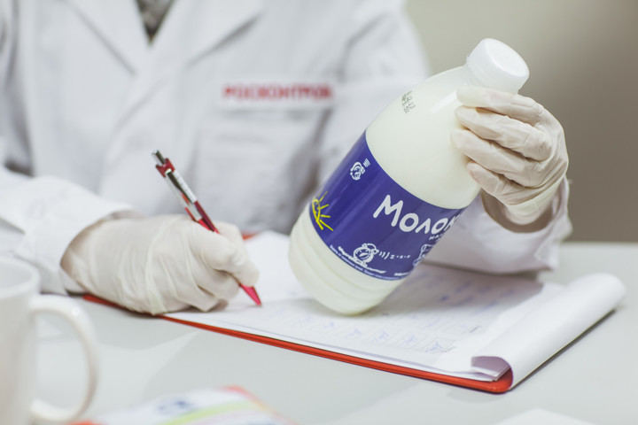
Количественная Фальсификация
Недолив - обман потребителя за счет значительных отклонений объема молочных товаров, превышающих предельно допустимые нормы от­клонений.

Slide 12
Информационная фальсификация
Информационная фальсификация – это обман потребителя с помощью неточной или искаженной информации о товаре в сопроводительных документах, сертификатах, маркировке и рекламе.

Slide 13
Сливки
По виду тепловой обработки различают:
пастеризованные
стерилизованные
взбитые
пастеризованные с добавлением сахара, какао, ванилина, стабилизатора
Питьевые сливки – сливки, подвергнутые термической обработке (как минимум пастеризации) и расфасованные в потребительскую тару.
Содержание жира в сливках больше, чем в молоке от 10 до 35%.

Slide 14
Кисломолочные продукты
Творожная масса - молочный продукт или молочный составной продукт, произведенные из творога с добавлением сливочного масла, сливок, сгущенного молока с сахаром.
Ряженка - кисломолочный продукт, произведенный путем сквашивания топленого молока с добавлением молочных продуктов или без их добавления с использованием заквасочных микроорганизмов.

Slide 15
Кисломолочные продукты
Варенец - кисломолочный продукт, произведенный путем сквашивания молока и (или) молочных продуктов.
Сметана - кисломолочный продукт, который произведен путем сквашивания сливок с добавлением молочных продуктов или без их добавления с использованием заквасочных микроорганизмов.
Кумыс – кисломолочный напиток из кобыльего молока.

Slide 16
Кисломолочные продукты
Простокваша - кисломолочный продукт, выработанный из коровьего молока путем сквашивания его чистыми культурами молочнокислых бактерий, добавлением дрожжей, вкусовых ароматизированных веществ и витамина С.
Кефир - смешанного брожения (молочнокислого и спиртового), из пастеризованного молока сквашенного кефирными грибами.

Slide 17
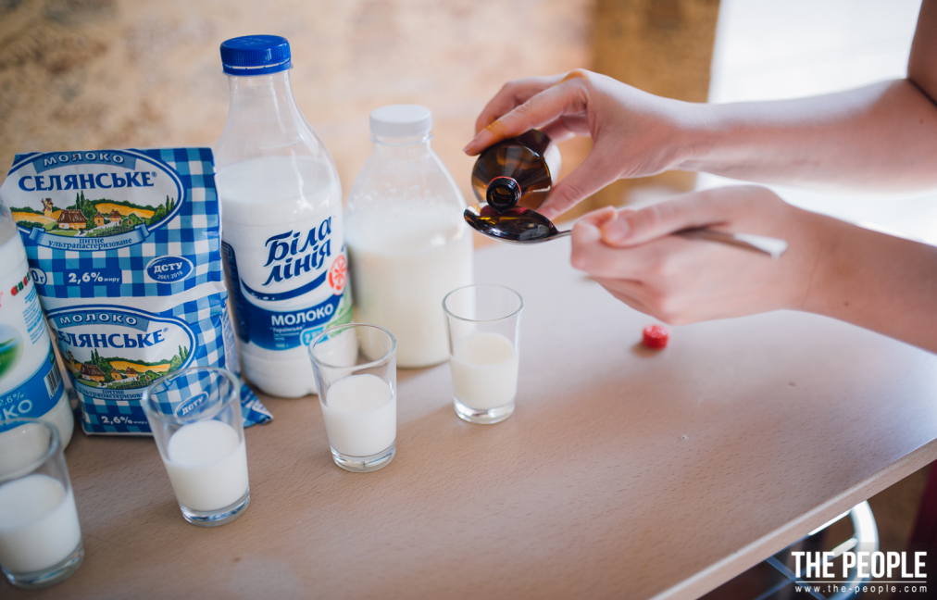

Фальсификация молочных продуктов
Крахмал и муку подмешивают к молочным продуктам с целью придания им густотой консистенции.
Однако, присутствие крахмала в молочных продуктах обнаруживается путем добавления к небольшому количеству продукта йода .

Slide 18
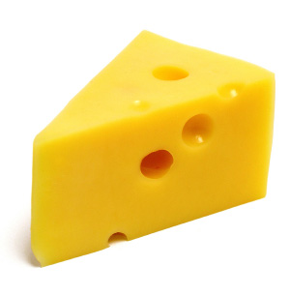
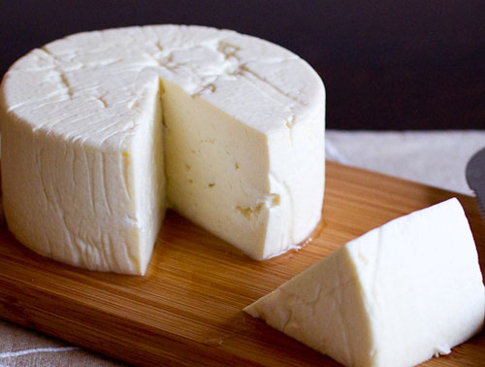
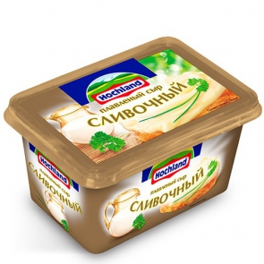
сыры
Сыры – концентрированный белковый продукт с высоким содержанием жира.
Делят сыры на:
Мягкие (фета)
Рассольные (брынза)
Твердые (российский)
Плавленые (дружба)

Slide 19
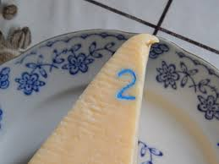
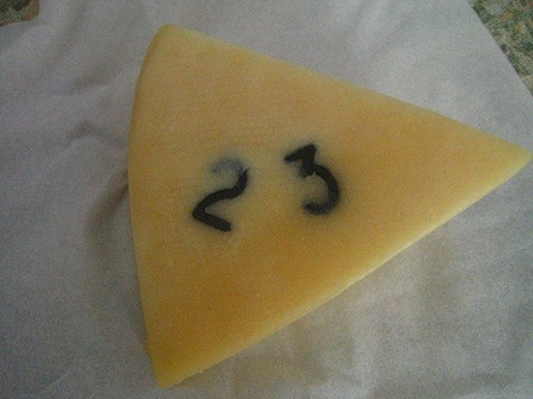
сыры
Впрессованные в корку сыра пластмассовые цифры означают дату изготовления и номер выработки сыра

Slide 20
Пищевые жиры
Пищевые жиры — высококалорийные продукты, отличающиеся повышенным содержанием жиров (40—99,9 %).
В зависимости от природы товары этой однородной группы подразделяются на:
растительные масла
животные жиры
маргариновую продукцию
майонез

Slide 21
Растительные масла
Массовая доля жира в растительном масле 99,9 %.
По степени очистки жидкое растительное масло бывает:
нерафинированное
рафинированное дезодорированное
гидратированное
Нейтрализованное дезодорированное
Дезодорация растительного масла - это удаление из него ароматических веществ.

Slide 22
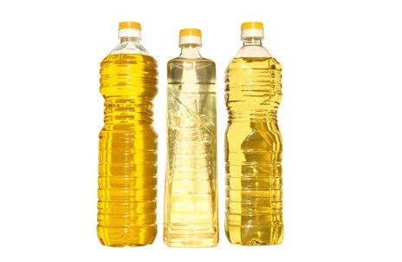
Идентификация
Показатели идентифицирующие растительные масла – это прозрачность, запах, показатель преломления.
Идентификационными для жидких растительных масел являются следующие физико-химические показатели:
температура застывания
йодное число (масса йода в г., присоединяющегося к 100 г органического вещества)
показатель преломления

Slide 23
масла
Сезамовое масло – производится из кунжута (однолетнее масличное растение тёплых стран, его также называют: сезам).
Прованское масло – оливковое масло, полученное путем холодного прессования.
Твердую консистенцию имеют масло какао и пальмовое масло.
Холестерин отсутствует(?) во всех маслах растительного происхождения (напр: конопляном, подсолнечном и соевом масле).

Slide 24
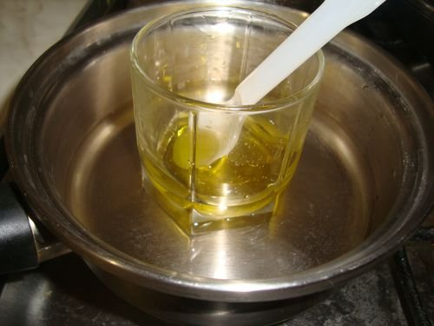
Идентификация и фальсификация
Наиболее часто оливковое масло фальсифицируют соевым, рапсовым, подсолнечным маслом.
При помощи водяной бани можно определить запах растительного масла

Slide 25
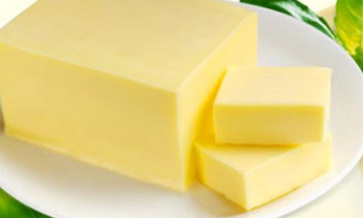
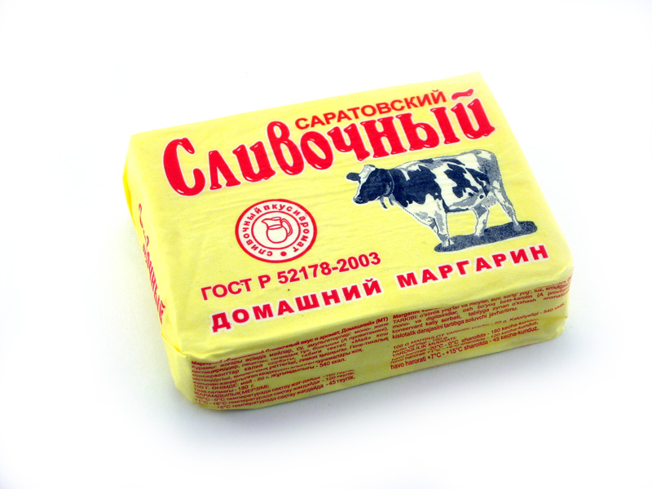
маргарин
Высокодисперсная жироводная эмульсия, в состав которой входят пищевые жиры, молоко, эмульгаторы, сахар, соль, пищевые красители, консерванты, вкусовые и ароматические добавки.
Делят на: жидкий и твердый

Slide 26
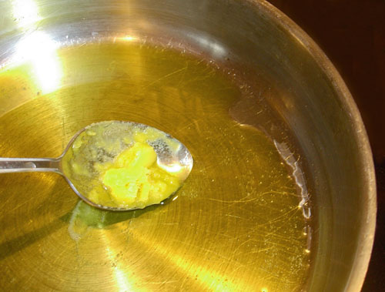
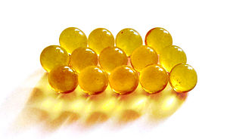
Животный жир
Это жир, полученный вытапливанием жировой и костной тканей убойных животных

Slide 27
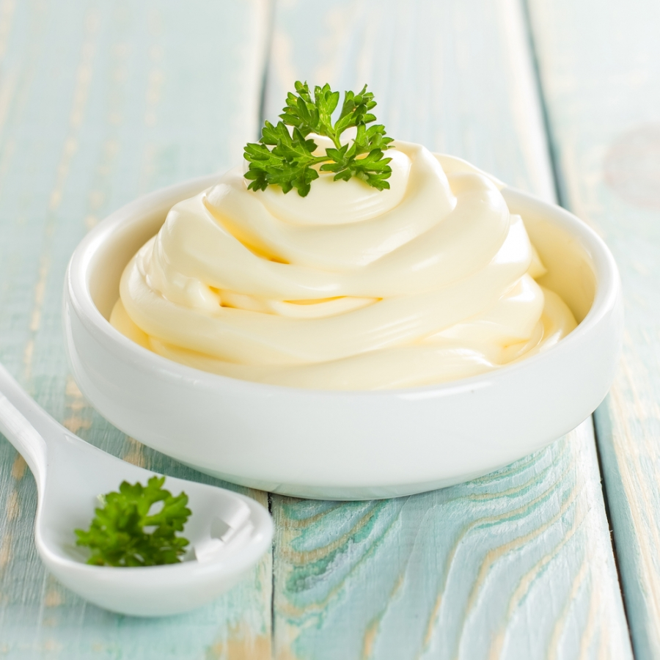
майонез
Тонкодисперсный однородный эмульсионный продукт с содержанием жира, изготавливаемый из рафинированных дезодорированных масел, воды, яичных продуктов с добавлением или без добавления продуктов переработки молока, пищевых добавок и др. ингредиентов.

Slide 28
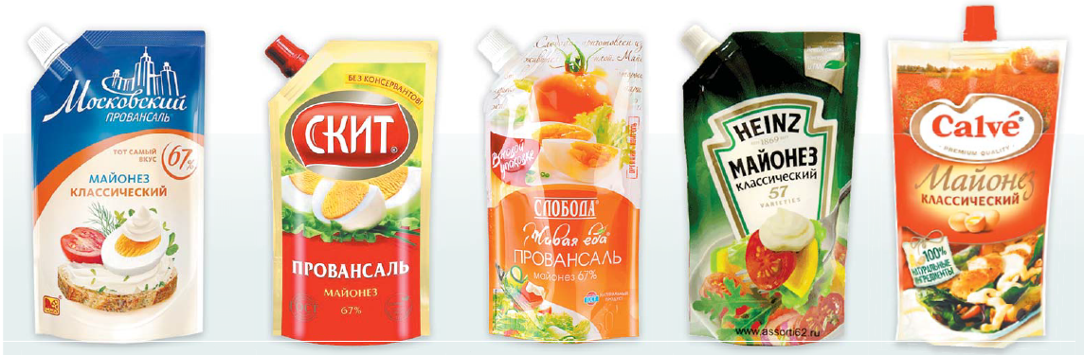
Идентифицирующие признаки майонеза
- Массовая доля белка - Консистенция
Пищевая ценность майонеза определяется высоким содержанием в нем растительного масла.
При изготовлении майонеза необходимой составляющей является наличие яичного порошка. (Отсутствие данной составляющей будет являться фальсификацией майонеза)

Slide 29
Фальсификация пищевых жиров
Ассортиментная – замена масла маргарином
Квалиметрическая – несоответствие рецептуре изготовления
Количественная – отклонение от массы или объёма фасовки (недовес)
К информационной фальсификации относится неполная информация о составе продукта.

